Slide 1
В ГОСТЯХ У МОЙДОДЫРА

Slide 2
В ГОСТЯХ У МОЙДОДЫРА

Slide 3
В ГОСТЯХ У МОЙДОДЫРА
ЦЕЛЬ:
НАУЧИТЬСЯ ОТЛИЧАТЬ ПОВЕДЕНИЕ, СПОСОБСТВУЮЩЕЕ УКРЕПЛЕНИЮ ЗДОРОВЬЯ ОТ ПОВЕДЕНИЯ , ВРЕДНОГО ДЛЯ ЗДОРОВЬЯ
ПОНЯТЬ, ЧТО ТАКОЕ «ЛИЧНАЯ ГИГИЕНА»

Slide 4
В ГОСТЯХ У МОЙДОДЫРА.
ЧТО СЛУЧИЛОСЬ С ДЕВОЧКОЙ?
ЧТО БЫ ВЫ ЕЙ ПОСОВЕТОВАЛИ?
ПОЧЕМУ НУЖНО БЕРЕЖНО ОБРАЩАТЬСЯ СО ВРЕМЕНЕМ?
РАССКАЖИТЕ О СВОЕМ РЕЖИМЕ ДНЯ.

Slide 5
В ГОСТЯХ У МОЙДОДЫРА.

Slide 6
В ГОСТЯХ У МОЙДОДЫРА.
СЕГОДНЯ В ГОСТИ К НАМ ПРИШЛА ФЕЯ-ЧИСТЮЛЯ.
ОНА ПРИШЛА НЕ ОДНА , А ВМЕСТЕ С МОЙДОДЫРОМ.
ЗНАКОМ ЛИ ВАМ ЭТОТ ГЕРОЙ?
ГДЕ ВЫ С НИМ ВСТРЕЧАЛИСЬ?

Slide 7
В ГОСТЯХ У МОЙДОДЫРА.
ВСЕ ЧУКОВСКОГО ЧИТАЛИ
И МЕНЯ ДАВНО УЗНАЛИ.
Я – ВЕЛИКИЙ УМЫВАЛЬНИК,
ЗНАМЕНИТЫЙ МОЙДОДЫР,
УМЫВАЛЬНИКОВ НАЧАЛЬНИК
И МОЧАЛОК КОМАНДИР!

Slide 8
В ГОСТЯХ У МОЙДОДЫРА.

Slide 9
В ГОСТЯХ У МОЙДОДЫРА

Slide 10
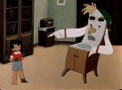
В ГОСТЯХ У МОЙДОДЫРА.

Slide 11
В ГОСТЯХ У МОЙДОДЫРА.

Slide 12
В ГОСТЯХ У МОЙДОДЫРА.

Slide 13
В ГОСТЯХ У МОЙДОДЫРА.

Slide 14
В ГОСТЯХ У МОЙДОДЫРА.

Slide 15
В ГОСТЯХ У МОЙДОДЫРА.
ЧТО СЛУЧИЛОСЬ С МАЛЬЧИКОМ?
ПОЧЕМУ ВСЕ ВЕЩИ ОТ НЕГО УБЕЖАЛИ?
КАК ПОМОГ ЕМУ МОЙДОДЫР?
ПОЧЕМУ ПЛОХО БЫТЬ ЗАМАРАШКОЙ?
В КАКИХ ЕЩЕ ПРОИЗВЕДЕНИЯХ ВЕЩИ УБЕЖАЛИ ОТ СВОИХ ХОЗЯЕВ?

Slide 16
В ГОСТЯХ У МОЙДОДЫРА.
КОЖА
Из чего состоит тело человека?
Чем покрыто наше тело?
Рассмотрите свою кожу на руках.
Какая кожа?
Гладкая
Эластичная
Растягивается при движении

Slide 17
В ГОСТЯХ МОЙДОДЫРА.
Зачем человеку кожа?
Защищает наше тело от болезней.
А когда вы бегаете, прыгаете во время прогулки или на уроках физкультуры, когда вам становится жарко?
На коже появляются капельки пота.
Если кожу долго не мыть ?

Slide 18
В ГОСТЯХ У МОЙДОДЫРА.
На ней скапливаются жир и пот, которые задерживают частицы пыли и грязи. От этого кожа становится грязной, грубой, она перестает защищать наше тело.
Грязная кожа может принести вред здоровью.
Грязные, неряшливые люди всегда неприятны окружающим.

Slide 19
В ГОСТЯХ У МОЙДОДЫРА.
ВОТ ПОЧЕМУ ЗА КОЖЕЙ НЕОБХОДИМ ЕЖЕДНЕВНЫЙ УХОД.
А вы умеете ухаживать за кожей?

Slide 20
В ГОСТЯХ У МОЙДОДЫРА.

Slide 21
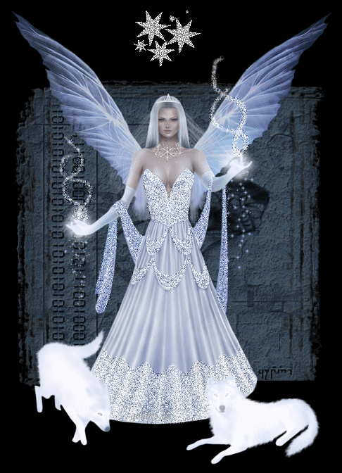
В ГОСТЯХ У МОЙДОДЫРА.
ПРАВИЛА ЛИЧНОЙ ГИГИЕНЫ.
Фея Чистюля говорит о том,
Что для того , чтобы быть
чистыми и опрятными ,нужно
соблюдать правила личной
гигиены. Что же это такое ?
личная?Что значит личная?
Что значит «гигиена»?

Slide 22
В ГОСТЯХ У МОДОДЫРА.
ГИГИЕНА – это система действий, направленных на поддержание чистоты и здоровья.
ЛИЧНАЯ ГИГИЕНА – уход за своим телом, содержание его в чистоте.
Что нужно делать, чтобы содержать свое тело в чистоте?

Slide 23
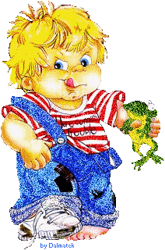
В ГОСТЯХ У МОЙДОДЫРА.
ОПРЯТНОСТЬ В ОЖЕЖДЕ.
Коля, маленький лентяй,
За собою убирай!
У тебя ленивы руки:
Под столом ремень и брюки,
На полу рубашка,
Николай – неряшка!

Slide 24
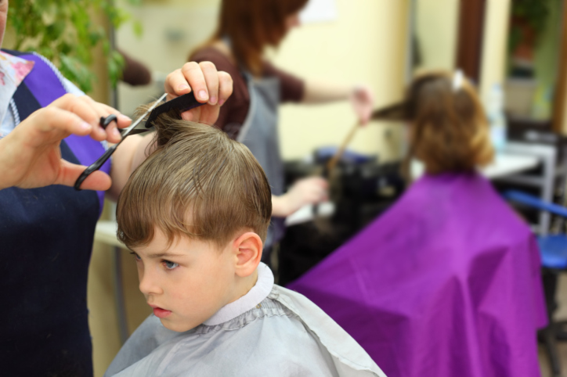
В ГОСТЯХ У МОЙДОДЫРА.

Slide 25
В ГОСТЯХ У МОЙДОДЫРА.

Slide 26
В ГОСТЯХ У МОЙДОДЫРА.
Почему необходимо следить за своей прической?
Как вы это делаете?
Кто вам в этом помогает?
КАКИЕ СРЕДСТВА ГИГИЕНЫ МОЖНО ПОРЕКОМЕНДОВАТЬ ЗАМАРАШКЕ?

Slide 27
Наши помощники.

Slide 28
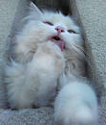
Наши помощники.

Slide 29
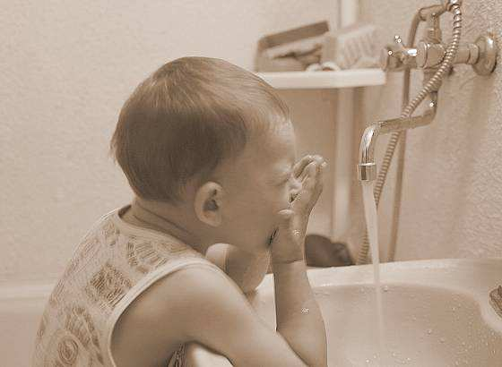
В ГОСТЯХ У МОЙДОДЫРА.

Slide 30
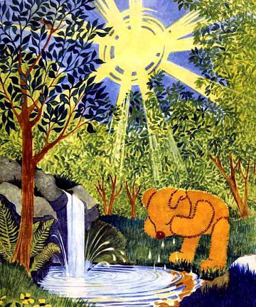
В ГОСТЯХ У МОЙДОДЫРА.

Slide 31
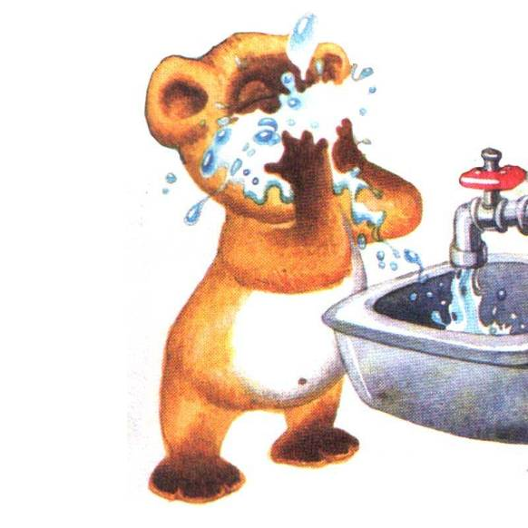
В ГОСТЯХ У МОЙДОДЫРА.

Slide 32
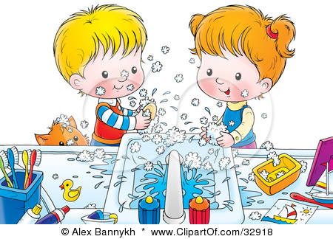
В ГОСТЯХ У МОЙДОДЫРА.

Slide 33
В ГОСТЯХ У МОЙДОДЫРА.
СВЕЖИМ ВОЗДУХОМ ДЫШИТЕ,
А ДЛЯ ЭТОГО, ДРУЗЬЯ,
ЧАЩЕ В ЛЕС ГУЛЯТЬ ХОДИТЕ
ЭТО ТОЧНО ЗНАЮ Я!

Slide 34
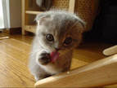
В ГОСТЯХ У МОЙДОДЫРА.
ИТОГ:
Каждое утро надо умываться: мыть лицо, руки, шею, уши.
Умываться нужно и после прогулок.
Перед сном обязательно мыть ноги.
Все тело мыть не реже одного раза в неделю.
Мыться теплой водой с мочалкой и мылом.

Slide 35
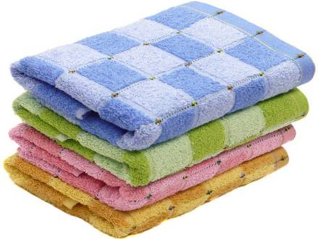
В ГОСТЯХ У МОЙДОДЫРА.
У каждого из вас должно быть полотенце.
Если вы вытерлись после мытья полотенцем,
и оно чистое, значит вы вымылись хорошо.

Slide 36
Будьте здоровы!

